Slide 1



2023-1-EE01-KA220-ADU-000150753
MOKYMŲ PROGRAMA
MOKYMOSI MODULIS 4: Tarpkultūrinė ir tarpgeneracinė komunikacija
Finansuoja Europos Sąjunga. Taiau išreikštos nuomonės ir požiūriai yra tik autoriaus (-ių) nuomonės ir požiūriai, kurie nebūtinai atspindi Europos Sąjungos ar Estijos nacionalinės agentūros nuomonę. Nei Europos Sąjunga, nei finansavimą skirianti institucija negali būti laikomos atsakingomis už juos.

Slide 2
2 PAMOKA:
Parapijų žemėlapiai kaip priemonė kultūrinio ir gamtinio paveldo atradimui, pabrėžiant skirtumus

Slide 3
Įvadas
1 pamokoje nagrinėjome kartų ir kultūrų tarpusavio bendravimo prasmę, principus ir procesus.
2 pamokoje išnagrinėsime, kaip galime geriau panaudoti kartų ir kultūrų tarpusavio bendravimą gamtos ir kultūros paveldo pažinimui ir išsaugojimui.

Slide 4
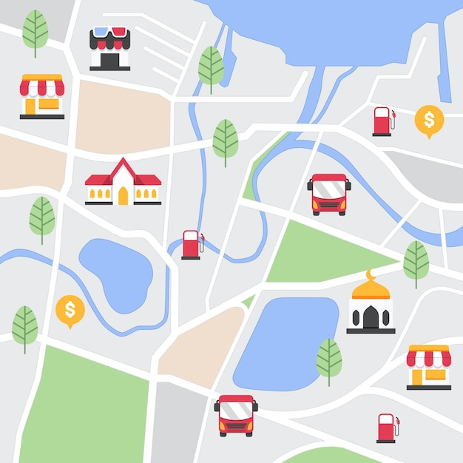
Įvadas
Temos
2 pamokoje bus nagrinėjamos šios labiausiai aktualios temos:
Parapijų žemėlapiai (koncepcija, istorija ir reikšmė)
Kaip parengti parapijos žemėlapį
Diskusija apie geriausią praktiką
Parapijos žemėlapio sukūrimas
Freepik image

Slide 5
Įvadas
Kaip aptarėme ankstesnėje pamokoje
Kartų bendravimas reiškia ryšį tarp skirtingų amžiaus grupių asmenų, kurio tikslas – skatinti tarpusavio supratimą ir žinių mainus.
Šis bendravimas yra labai svarbus perduodant tradicijas, istorijas, praktikas ir žinias, kurios dažnai perduodamos iš kartos į kartą.
Pavyzdžiui, vyresnio amžiaus žmonės gali perduoti savo gyvenimo patirtį ir ryšį su teritorija jaunesnėms kartoms, kurios vėliau gali šias tradicijas interpretuoti iš naujo ir pasiūlyti jas šiuolaikiškai.
Tarptautinė komunikacija – tai skirtingų kultūrų atstovų tarpusavio bendravimas. Globalioje aplinkoje labai svarbu skatinti skirtingų bendruomenių tarpusavio supratimą ir spręsti su kultūrų įvairove susijusias problemas.
Tarptautinė komunikacija palengvina skirtingų perspektyvų ir pasaulėžiūrų integraciją, sudarant galimybes abipusiam praturtinimui.
Pavyzdžiui, skirtingos kultūrinės grupės gali dalytis žiniomis apie vietas, gamtos išsaugojimo praktiką ir tai, kaip jos interpretuoja gamtos paveldo reikšmę, skatindamos kolektyvinį ir įtraukų požiūrį į jo vertės pripažinimą.
Šie kartų ir kultūrų mainai gali skatinti paveldo išsaugojimą ir atnaujinimą, leidžiant naujoms kartoms ir naujiems piliečiams išlaikyti ryšį su savo teritorijos kultūrinėmis ir gamtinėmis šaknimis ir veikti pagal tai iš kitų požiūrių.

Slide 6
Įvadas
Kokius metodus ir priemones galime naudoti, kad skatintume šiuos mainus ir stiprintume regiono paveldą?
Tarptautinė komunikacija
Kartų bendravimas
Parapijos žemėlapis
žinios ir paveldo vertinimas

Slide 7
Parapijos žemėlapis
Tai priemonė, kuria konkrečios vietos gyventojams suteikiama galimybė pristatyti paveldą, kraštovaizdį, žinias, kuriose jie atpažįsta save ir kurias nori perduoti naujoms kartoms.
Ji parodo, kaip vietos bendruomenė mato, suvokia, vertina savo teritoriją, prisiminimus, jos pokyčius, esamą realybę ir kaip jie norėtų, kad ji atrodytų ateityje.

Slide 8
Parapijos žemėlapis
Tai kartografinis atvaizdas arba bet koks kitas produktas ar leidinys, su kuriuo bendruomenė save identifikuoja.
Remiantis prielaida, kad žmogus nevertina to, ko nežino, parapijos žemėlapis, sudarytas kartu su teritorijoje gyvenančiais žmonėmis, leidžia iš naujo atrasti tikrąją vietų vertę ir atgauti visą informaciją (dažnai nepastebimą arba kartografiniuose ar oficialiuose dokumentuose laikomą mažai reikšmingą), įtvirtintą teritorijoje, ir suteikia galimybę pasirinkti, ką įtraukti ir ką išbraukti iš bendruomenės atvaizdavimo, taigi ir iš maršruto sudarymo.
Jis gali būti naudojamas maršrutams kurti.

Slide 9
Parapijos žemėlapis
Parapijų žemėlapių koncepcija gimė 80-ųjų pradžioje Anglijoje, kai pelno nesiekianti organizacija „Common Ground“ nusprendė imtis vietos paveldo pažinimo ir populiarinimo veiklos aktyviai ir kūrybiškai įtraukiant atitinkamą bendruomenę.
Šis požiūris reiškia, kad ypatingas dėmesys skiriamas vietos aspektams, perduodamos konkrečios ir nerašytinės kiekvienos vietos žinios, fiksuojami ir nukreipiami pokyčiai, naudojami skirtingi individualūs gebėjimai, pabrėžiami žmonių ir vietų santykiai bei tarpusavio priklausomybė, be to, išskiriami ne tik unikalumo, bet ir kiti veiksniai.

Slide 10
Parapijos žemėlapis
Kodėl parapijų žemėlapiai?
Eikite į https://www.commonground.org.uk/places-people-parish-maps-%e2%80%a8by-sue-clifford/
https://www.commonground.org.uk/places-people-parish-maps-%e2%80%a8by-sue-clifford/
Parapijos žemėlapio sudarymas – tai bendruomenės vertybių išraiška, tai pradžia įgyvendinti idėjas, kaip įsitraukti, tai galimybė pačiam imtis iniciatyvos.
Mes stengiamės sutelkti dėmesį į vietovę, mažiausią areną, kurioje vyksta gyvenimas. Teritoriją, kuriai jaučiate lojalumą, kuri jums turi reikšmę, apie kurią turite tam tikrų žinių, dėl kurios lengvai susijaudinate ir norite ją ginti, kurios kaimynystę gerai pažįstate ir kuri tam tikru būdu padeda formuoti jus.
Žinant savo vietą, aktyviai dalyvaujant jos priežiūroje, perduodant išmintį, būnant atviru idėjoms, žmonėms, plėtrai, pokyčiams, bet kartu ir simpatizuojant gamtai bei kultūrai, kurios atvedė ją iki šio taško, atsivers durys į nesutarimus. Tačiau pokalbiai, tolerancija ir prisiminimų perdavimas yra civilinės jėgos. Nepriklausomai nuo to, kokios žinios mums bus reikalingos kitame tūkstantmetyje, organizuojant jas didžiausias prioritetas turi būti teikiamas žmoniškumui ir vaizduotei.
Kurdami parapijos žemėlapį, galite susiburti ir išlaikyti norimą struktūrą, galite atkreipti dėmesį į jums svarbius dalykus ir galite rasti drąsos aistringai kalbėti apie tai, kodėl visa tai yra svarbu.

Slide 11
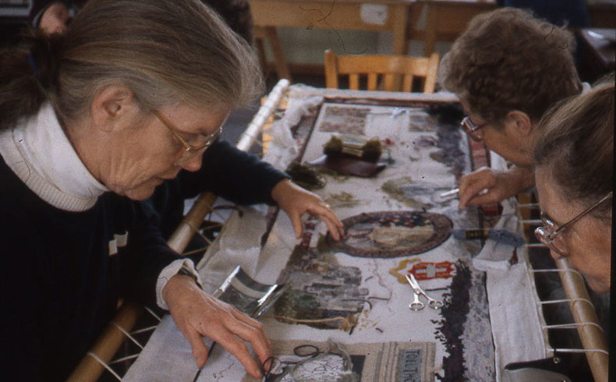
Parapijos žemėlapio kūrimas
Taigi, parapijos žemėlapis kuriamas grupiniu darbu, arba, tiksliau sakant, bendruomenės darbu.
Vietos gyventojai (piliečiai ar nauji piliečiai, jauni ir seni) gali būti įtraukti tiesiogiai į pačią statybą arba per interviu, kad sužinotų apie vietos istoriją, legendas, poreikius...
Vaizdas iš https://www.commonground.org.uk/places-people-parish-maps-%e2%80%a8by-sue-clifford/

Slide 12
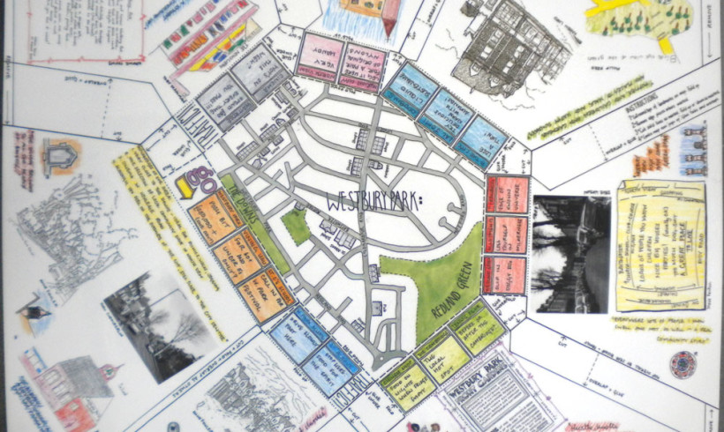
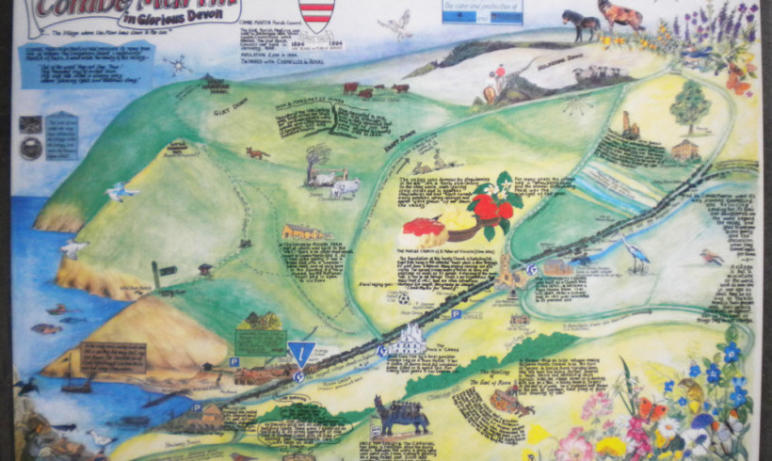
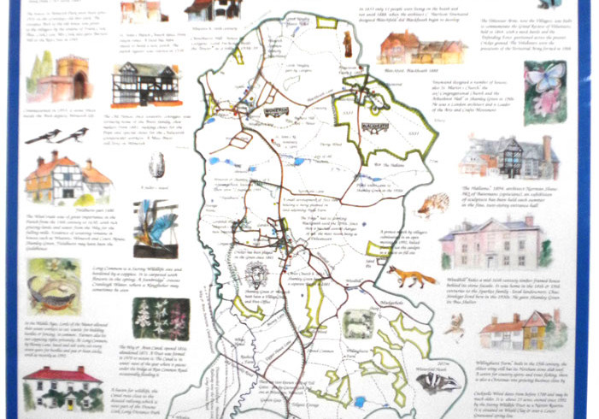
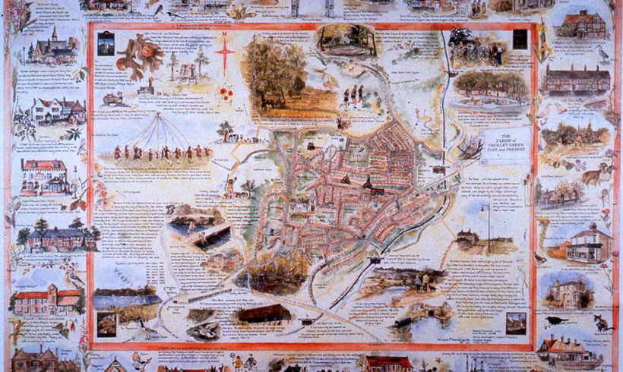
Parapijos žemėlapio kūrimas
Keletas parapijų žemėlapių pavyzdžių
Vaizdai iš https://www.commonground.org.uk/places-people-parish-maps-%e2%80%a8by-sue-clifford/

Slide 13



Parapijos žemėlapio kūrimas
Galime naudoti paprastą „Google“ žemėlapį, kuriame rodomi tik keliai ir nuorodos į legendą, ir tada jį „išdirbti“
arba
sukurti jį ant 70x100 lapo (arba dar didesnio)
Abiem atvejais galime įterpti paveikslėlius, nuotraukas, istorijas ir pan.

Slide 14
Parapijos žemėlapio kūrimas
Taip pat galima sukurti interaktyvų žemėlapį, t. y. skaitmeninį žemėlapį, kuriame gali būti vaizdų, vaizdo įrašų ar garso įrašų.
Yra daug programų, kurios leidžia kurti interaktyvius žemėlapius.
Tarp nemokamų galime paminėti „Google Maps“ ir „GoogleEart“, kurie turi privalumą, kad yra labai populiarūs tarp vartotojų.
Tarp mokamų galime paminėti „ThingLink“, kuris leidžia mums paprastai kurti labai sudėtingus žemėlapius, tačiau jo kaina nėra prieinama visiems.

Slide 15
Parapijos žemėlapio kūrimas
Konkretus parapijos žemėlapio kūrimas prasideda nuo kelių klausimų uždavimo. :
Kur mes esame?
Kas šią vietą skiria nuo kitų?
Iš kokių sudedamųjų dalių ji sudaryta?
Kas yra svarbu asmeniniu ir kolektyviniu lygmeniu, ir kodėl?
Kokios yra natūralios šios vietos savybės?
O individualios žinios? Kaip galime dalytis šiomis žiniomis?
Kokį stilių naudojame ir kaip piešiame bei kuriam žemėlapį?

Slide 16
Parapijos žemėlapio kūrimas
Paieška
Būkite atsargūs
Paklausti
Žinoti
Surink ti
Įtraukti
Pasirinkti
Statyti
Sudėti
Piešti
Taisyti
Pasakoti
Susiję
Vaizdas

Slide 17
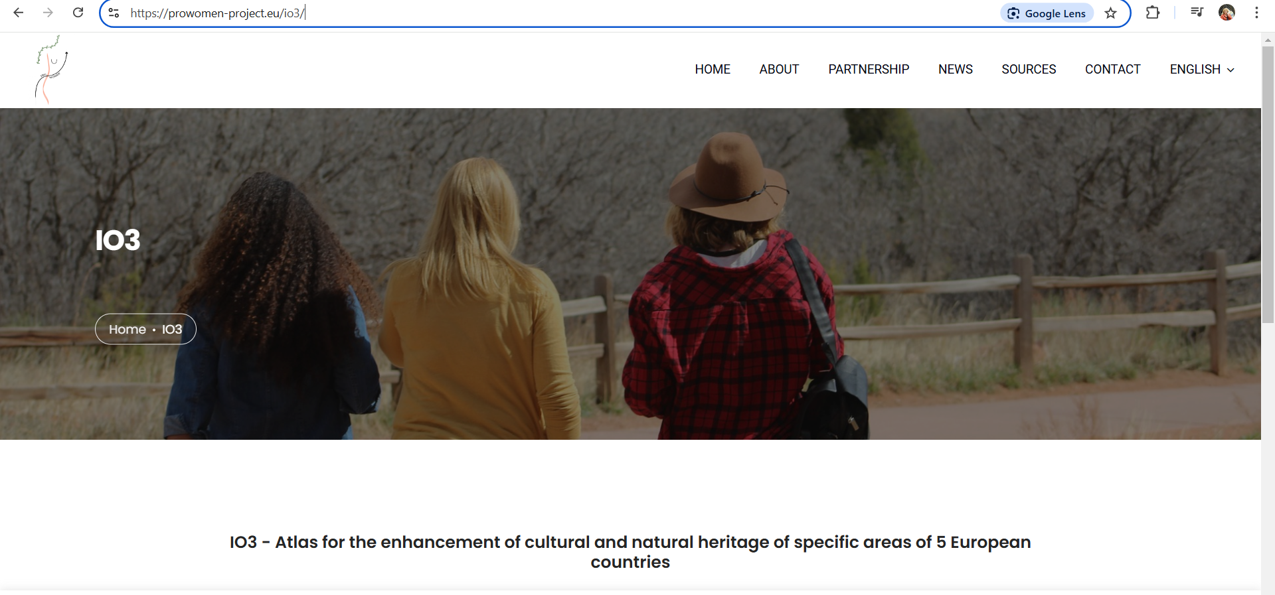
Geriausia praktika
Kaip geriausią praktiką pasirinkome paminėti vieną iš mūsų ankstesnių projektų. : Moterims palankios priemonės. Moterų, kaip naujų kultūros skleidėjų, įgūdžių tobulinimo programos, skirtos teritorinio paveldo vertės didinimui
Jį bendrai finansavo Europos programa „Erasmus Plus“ suaugusiųjų švietimo srityje.
Šiuo projektu sėkmingai išbandėme parapijų žemėlapius ir parengėme daug maršrutų, skirtų kultūrinio ir gamtinio paveldo populiarinimui, o galiausiai parengėme atlasus.
https://prowomen-project.eu/io3/

Slide 18







2023-1-EE01-KA220-ADU-000150753
Ačiū už jūsų dėmesį
Partneriai
Finansuoja Europos Sąjunga. Taiau išreikštos nuomonės ir požiūriai yra tik autoriaus (-ių) nuomonės ir požiūriai, kurie nebūtinai atspindi Europos Sąjungos ar Estijos nacionalinės agentūros nuomonę. Nei Europos Sąjunga, nei finansavimą skirianti institucija negali būti laikomos atsakingomis už juos.

